Slide 1
Mathematik 10 Abels

Slide 2
$V_{Würfel}=…$
$V_{Quader}=…$
$V_{Prisma}=…$
$$a$$
$$a$$
$$b$$
$$c$$
$$a$$
$$h_{a}$$
$$G$$

Slide 3
Wie berechne ich das Volumen einer Pyramide?

Slide 4
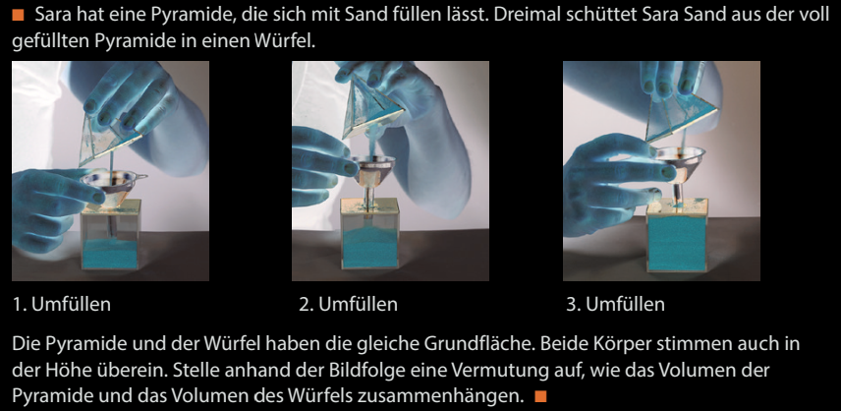

Slide 5
Pyramide – Volumen
Für das Volumen einer Pyramide mit der Grundfläche $G$ und der Körperhöhe $h$ gilt:
$$V=\frac{1}{3}⋅G⋅h$$
Höhe $h$
Grundfläche $G$

Slide 6
Fun137,138

Slide 7
Fun139

Slide 8
Fun140

